Slide 1
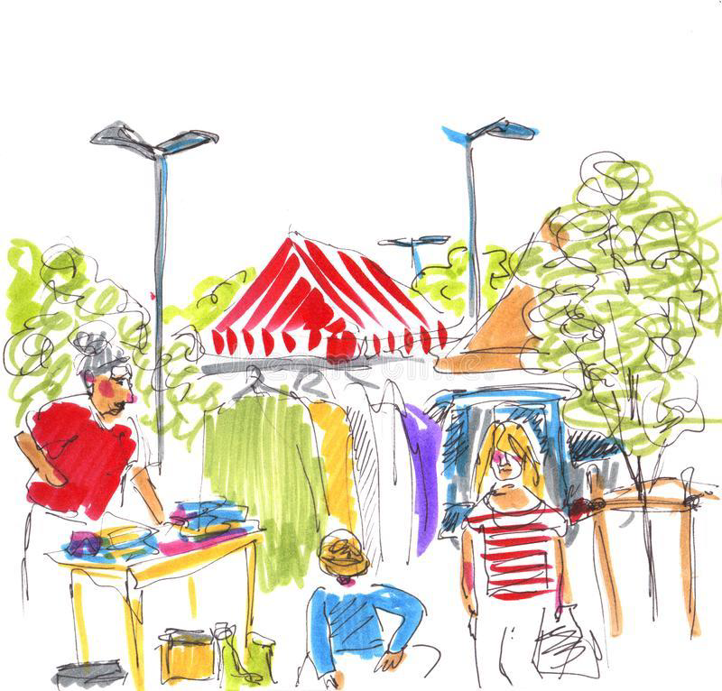
16/06/2020 | Mercado Quinzenal de Albufeira

Slide 2
O Mercado Quinzenal de Albufeira irá reabrir a partir do dia 16 de junho, de acordo com um rigoroso plano de contingência com controlo de acessos, manutenção das regras sanitárias impostas pela Direção Geral da Saúde e procedimentos de contentorização e acondicionamento de resíduos, conforme regras a divulgar pelos Feirantes e Clientes em geral.

Slide 3
A Resolução do Conselho de Ministros nº 38/2020, de 17 de maio veio prorrogar a declaração de situação de calamidade no âmbito da pandemia de Covid-19 e estabelecer medidas excecionais e temporárias de resposta à epidemia
Nos termos do artigo 18º daquela Resolução, para cada feira ou mercado deve existir um Plano de Contingência para a Covid-19
O Plano define:
A estrutura de decisão, coordenação, monitorização e divulgação de informação;
Os procedimentos a adotar de forma a conter a propagação da doença junto dos feirantes, consumidores e trabalhadores do MA em serviço nos referidos Mercados Retalhistas Quinzenais

Slide 4
DIREÇÃO E COORDENAÇÃO
De forma a garantir a continuidade do recinto em funcionamento, é imprescindível concertações e promover a partilha de informação entre os intervenientes.
Neste sentido, estabelece-se que o presente Plano ficará sob Direção do Vereador do Pelouro dos Mercados, Ambiente e Policia Municipal e Segurança – Sr. Rogério Neto (nos termos do despacho de delegação de competências do Exmo. Sr. Presidente da Câmara datado de 07/03/2018), coadjuvado por uma Equipa de Coordenação constituída por:
Dra. Carla Ponte – Chefe de Divisão de Turismo, Desenvolvimento Económico e Cultura
Dra. Leonor Teixieira – Coordenadora do Serviço Municipal de Proteção Civil
Dr. José Nascimento – Chefe de Divisão Policia Municipal e Vigilância
Outros serviços e entidades envolvidos:
Diversos Serviços Municipais de Apoio
Bombeiros Voluntários de Albufeira
Guarda Nacional Republicana
Autoridade Local de Saúde
Cruz Vermelha Portuguesa

Slide 5
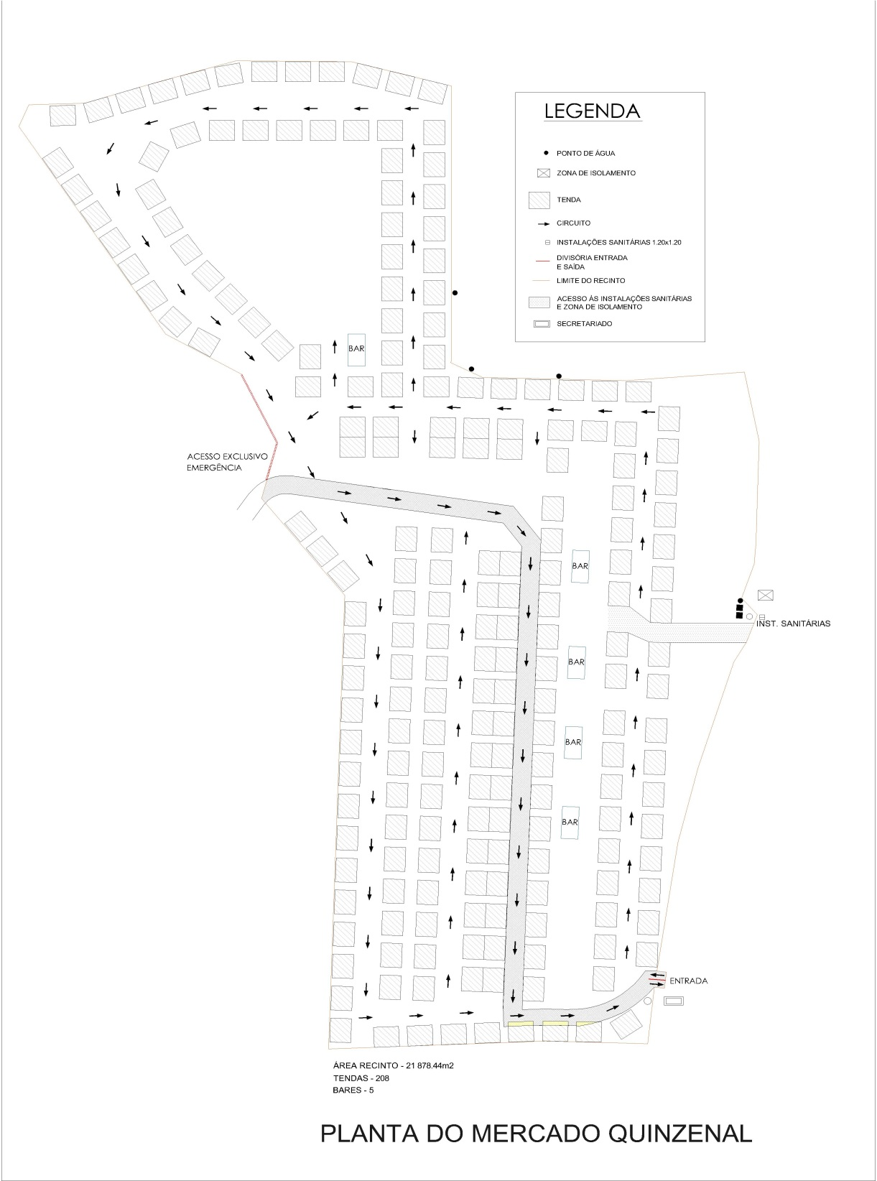
Área: 21.878 m2
Lotação máxima: 1090 pessoas
Entrada Feirantes, entre as 6h00 e as 7h30
Saída, entre as 14h00 e as 17h00

Slide 6
Se é Feirante…

Slide 7
Uso obrigatório de máscara ou viseira para reduzir a transmissão do vírus;
Colocar avisos bem visíveis em cada espaço de venda (tenda) com as normas a serem seguidas pelos clientes, onde constem as medidas de distanciamento, assim como o número de clientes que podem ser atendidos em cada momento;
Todos os feirantes devem colocar em local acessível, pelo público, recipiente com solução SABA para uso dos clientes de cada banca;
Ter disponíveis luvas descartáveis de forma gratuita para que o cliente que tenha a necessidade de pegar no artigo possa utilizar;
Colocar recipiente para lixo descartável gerado em cada atendimento, evitando que o mesmo seja depositado para o chão;

Slide 8
Manutenção de todas as medidas de distanciamento social,
evitando distâncias entre pessoas inferiores
a 2m.

Slide 9
Cumprir escrupulosamente o horário de descargas definido entre as 06h00 e as 7h30 do dia do Mercado;
Cumprir escrupulosamente o horário de cargas definido entre as 14h00-17h00;
O Mercado realiza-se no horário das 8h30 às 14h00;
Todas as viaturas devem entrar pelo acesso nascente do evento, situado junto ao Secretariado do Mercado. Não será permitida a entrada pela entrada poente do recinto;
Proibição de circulação de viaturas com exceção das viaturas de socorro ou autoridade policial durante o horário de funcionamento da feira
Cada banca ou terrado deverá ser “operada” por duas pessoas (feirantes): uma apenas para manuseamento de dinheiro, outra para manuseamento e fornecimento dos produtos ao consumidor;

Slide 10
O atendimento terá de ser efetuado de forma organizada, limitado a 1 consumidor para feirantes < 4 metros, 2 consumidores para feirantes entre 4 e 6 metros e 3 consumidores para feirantes com mais de 6 metros; respeitando as regras de higiene e segurança
Os artigos, principalmente os produtos alimentares, só podem ser manuseados pelos feirantes e seus colaboradores; quando não for possível, os clientes devem antecipadamente proceder à desinfeção das mãos;
É permitida aos feirantes que prestam serviço de restauração e bebidas não sedentária, a ocupação de ou o serviço em esplanadas, desde que respeitadas as necessárias adaptações, as orientações da DGS para o sector da Restauração (Orientação nº023, de 8 de maio de 2020);

Slide 11
Limitação de locais de venda por feirante de forma a promover o afastamento social
Todos os vendedores deverão respeitar imperativamente o seu espaço de venda, não colocando quaisquer estacas ou cordas fora do mesmo, não existindo lugar a colocação de segundas bancadas em frente do espaço de venda;
Deverão ser utilizados contentores existentes para a colocação de EPI's usados (luvas, máscaras, fatos, etc);
Confere-se poder ao responsável da gestão do evento para encerrar portas caso entenda que se verifica uma concentração elevada de pessoas no interior, bem como solicitar a pessoas que estejam a incumprir com as regras definidas a saírem, contactando se necessário a autoridade policial);
Recomenda-se que as pessoas dos grupos mais vulneráveis, não frequentem o espaço;

Slide 12
O presente Plano define os procedimentos operacionais sobre as ações a desencadear em caso de doença ou sintomas e para o funcionamento dos mercados quinzenais.
Procedimento para feirantes, colaboradores e consumidores com sintomas de Covid-19
A definição seguidamente apresentada é baseada na informação disponível à data na Direção-Geral da Saúde (DGS) e que será adotada pela CMA.

Slide 13
1
APARECIMENTO DE SINTOMAS DE COVID-1
2
O FEIRANTE, COLABORADOR OU CONSUMIDOR INFORMA O TRABALHADOR DA CMA
3
O TRABALHADOR DA CMA REPORTA A SITUAÇÃO SUPERIORMENTE E AO GESTOR DO PLANO
5
4
O TRABALHADOR DA CMA EQUIPA-SE COM FATO DESCARTÁVEL, LUVAS E MÁSCARA
O TRABALHADOR DA CMA ACOMPANHA O INDIVÍDUO AO ESPAÇO DE ISOLAMENTO E FORNECE KIT DE PROTEÇÃO INDIVIDUAL
6
O INDIVIDUO CONTACTA O SNS 24 (808 24 24 24) E SEGUE AS ORINETAÇÕES DO SNS

Slide 14
São igualmente aplicáveis todas as recomendações da autoridade de saúde e decisões governamentais associadas à doença COVID-19;

Slide 16
OBRIGADO

